Slide 1
معرفی سامانه نظام نوین اطلاعات پژوهش های پزشکی ایران(نوپا) الهام یزدانی کارشناس ارشد کتابداری و اطلاع رسانی پزشکی پاییز 1402

Slide 2
سامانه نظام نوین اطلاعات پژوهش های پزشکی ایران(نوپا)
نظام نوین اطلاعات پژوهش پزشکی ایران (نوپا) با هدف:
بهره‌برداری اثربخش،
مبتنی بر اخلاق و کارآمد از پژوهش‌های نظام سلامت کشور،
توسعه کمی و کیفی پژوهش‌های نظام سلامت،
صرفه‌جویی و مدیریت هزینه‌ها در پژوهش‌های نظام سلامت،
افزایش مشاهده‌پذیری و دسترسی پژوهشگران به منابع اطلاعاتی و نتایج پژوهش‌ها،
پایش، رصد، توزیع و ترویج دانش تولید شده از پژوهش‌های پزشکی طراحی شده است.

Slide 3
سامانه های نظام نوین اطلاعات پژوهش های پزشکی ایران(نوپا)
این نظام نوین اطلاعاتی شامل 13سامانه است:
1) سامانه علم‌سنجی اعضای هیات علمی دانشگاه‌های علوم پزشکی کشور در آدرس: http://isid.research.ac.ir
۲) سامانه نشریات (مجلات) علمی پژوهشی علوم پزشکی کشور در آدرس: http://journals.research.ac.ir
۳) سامانه مدیریت انتشارات و کتب دانشگاه‌های علوم پزشکی کشور در آدرس: http://books.research.ac.ir
۴) سامانه پایان‌نامه‌های علوم پزشکی کشور در آدرس: http://thesis.research.ac.ir
۵) سامانه اعلام مجلات نامعتبر و جعلی وزارت بهداشت در آدرس: http://blacklist.research.ac.ir
۶) سامانه انتشار نتایج و اخبار پژوهش‌های سلامت کشور در آدرس: http://news.research.ac.ir
۷) سامانه منبع یاب (جستجو و بازیابی منابع اطلاعاتی پزشکی) در آدرس: http://rsf.research.ac.ir
۸) سامانه علم و فناوری دانشگاه‌های علوم پزشکی کشور در آدرس: http://usid.research.ac.ir
۹) سامانه مشابهت یاب مقالات علوم پزشکی کشور در آدرس: http://ppc.research.ac.ir
۱۰) سامانه و بانک اطلاعات مقالات علوم پزشکی در آدرس: http://idml.research.ac.ir
۱۲) سامانه خبره یاب دانشگاه های علوم پزشکی کشوردر آدرس: http://www.esid.research.ac.ir
13) سامانه ارزیابی کتابخانه ها و کتابداران در آدرس:https://libval.research.ac.ir

Slide 5
نحوه ورود به سامانه نظام نوین اطلاعات

Slide 6
سامانه علم‌سنجی اعضای هیأت علمی
Information Database Scientometric Iranian
: ISID)
(
سامانه رتبه بندی اعضای هیات علمی وزارت بهداشت، به سنجش اعضای هیات علمی دانشگاه ها بر اساس پایگاه های
اسکوپوس،
گوگل اسکالر،
وب آو ساینس و پاب مد می‌پردازد.
سامانه رتبه بندی اعضای هیات علمی وزارت بهداشت، به ارائه شاخص‌هایی مثل
مقالات، استنادات، خود استنادی، شاخص هرش، شاخص جی، استناد به ازای مقاله می‌پردازد.

Slide 7
در این سامانه اطلاعات عمومی اعضای هیأت علمی دانشگاه‌های علوم پزشکی کشور شامل نام و نام خانوادگی، دانشگاه، دانشکده و مرکز تحقیقاتی محل خدمت، رتبه علمی، رشته و آخرین مقطع تحصیلی توسط کارشناسان علم‌سنجی معاونت‌های تحقیقات و فناوری دانشگاه‌های علوم پزشکی درج شده است.
شاخص‌های علم‌سنجی اعضای هیأت علمی در این سامانه شامل:
تعداد مقالات منتشر شده،
تعداد کل استنادات دریافت شده،
میانگین استناد به ازای هر مقاله، مقالات، استنادات، خود استنادی،
H-index )اگر شاخص H یک محقق 28 است یعنی 28 مقاله علمی دارد که به هر یک از آن­ ها حداقل 28 بار در مقالات دیگر ارجاع شده است.(
، G-index (شاخص جی پژوهشگری ۱۲ باشد به این معناست که مجموع استنادهای ۱۲ مقاله وی(۱۲* ۱۲ )، ۱۴۴ یا بیشتر بوده است.)
استناد به ازای مقاله است.

Slide 8
سامانه رتبه بندی اعضای هیات علمی وزارت بهداشت همچنین به اطلاعاتی مانند تعداد مقالاتی که عضو هیات علمی نویسنده مسئول یا اول بوده، نسبت استناد به مقاله در همه سال‌ها، تعداد مقالات بین المللی، توزیع مقالات در چارک ها بر اساس شاخص SNIP، SJR، IF و Cite Score، خلاصه عملکرد طرح‌های پژوهشی مصوب و پایان نامه‌ها ارائه می‌دهد. از بخش‌های جالب سامانه رتبه بندی اعضای هیات علمی وزارت بهداشت، نقشه همکاری داخلی و بین المللی است.
سامانه رتبه بندی اعضای هیات علمی وزارت بهداشت به ارائه ابر کلمات کلیدی در مدارک علمی نیز می‌پردازد و امکان رصد زمینه‌های پژوهشی آن را فراهم می‌کند.

Slide 9
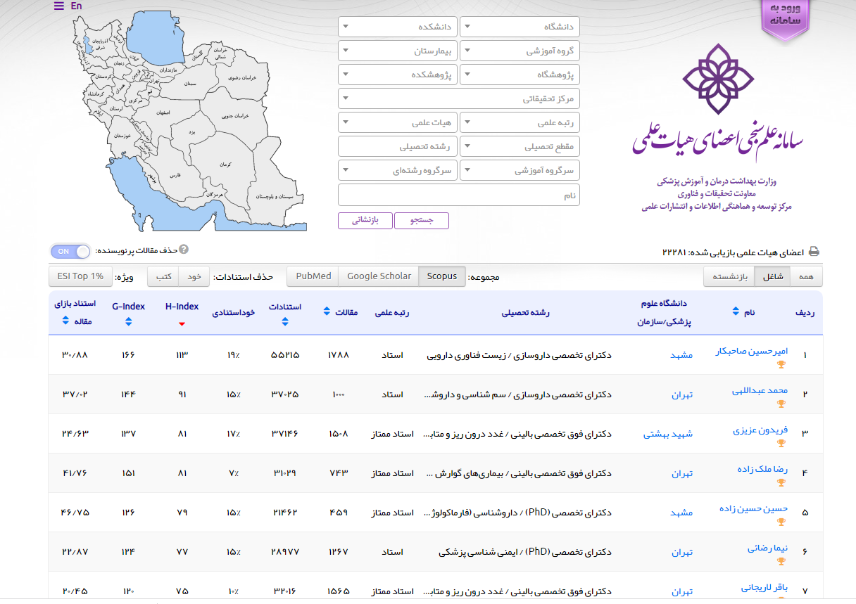
محدود کردن جست و جو
اطلاعات پزشکان

Slide 11
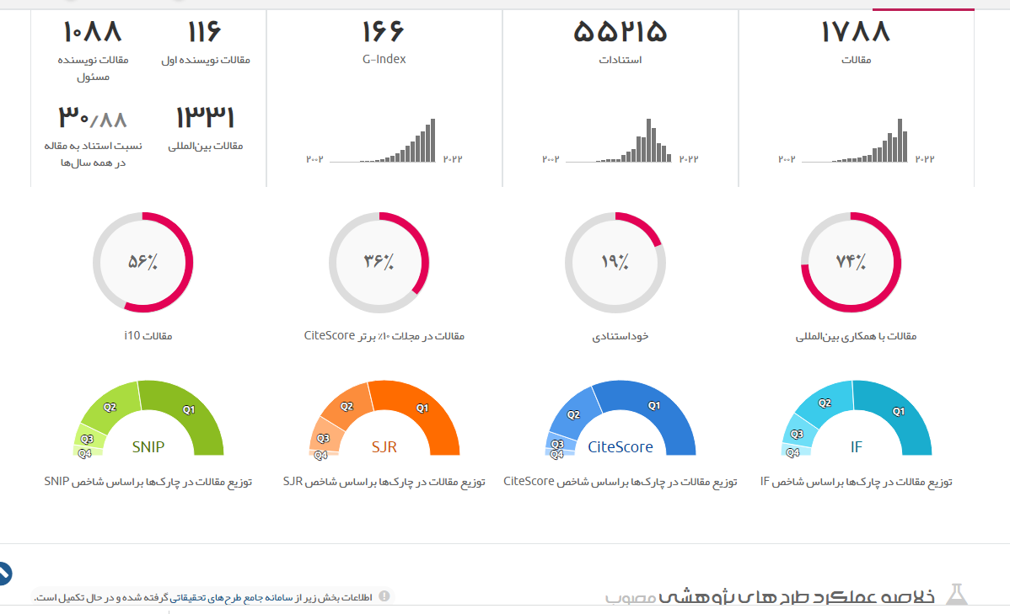

Slide 18
2. سامانه نشریات (مجلات) علمی پژوهشی علوم پزشکی کشور در آدرس: http://journals.research.ac.ir

Slide 19
ارائه کامل اطلاعات مجلات علمی پژوهشی مصوب وزارت بهداشت، درمان و آموزش پزشکی شامل عنوان، شاپا، آدرس وب، آدرس ایمیل، آدرس پستی، نام صاحب امتیاز، مدیرمسئول، سردبیر و ناشر مجله، تاریخ اعتبار، موضوع و بانک‌های اطلاعاتی نمایه‌ کننده مجله، طراحی شده است.
این بانک مجهز به سامانه هوشمند نشریات علوم پزشکی کشور است که به طور روزانه اقدام به رصد وب سایت مجلات علوم پزشکی کشور نموده و اطلاعات آخرین شماره منتشرشده و مقالات آنها را استخراج و در بانک های اطلاعاتی مربوطه ثبت می کند.
بدین ترتیب اطلاعات وضعیت انتشار به هنگام یا تعداد شماره های تاخیردار هر مجله نیز توسط سامانه رصد، ثبت و ضبط می شود.

Slide 21
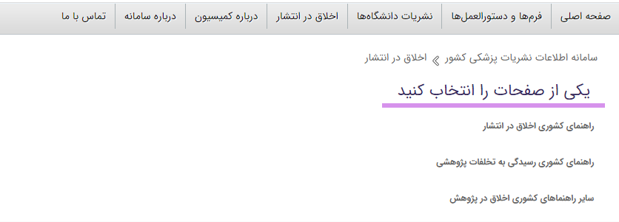

Slide 22
4. سامانه مدیریت انتشارات دانشگاه‌های علوم پزشکی کشور در آدرس: http://books.research.ac.ir
سامانه مداد در سال ۱۳۹۵ با هدف نمایش و دسترسی سریع به اطلاعات به‌روز کتاب‌های منتشر شده دانشگاه‌های علوم پزشکی کشور توسط مرکز توسعه و هماهنگی اطلاعات و انتشارات علمی معاونت تحقیقات و فناوری وزارت بهداشت طراحی، پیاده‌سازی و اجرا شد.
این سامانه دارای امکانات و قابلیت‌های زیر است:
ارائه اطلاعات اصلی و به‌روز کتاب‌های تالیف و ترجمه دانشگاه‌های علوم پزشکی
امکان انجام جستجوی ساده و پیشرفته کتاب بر اساس عنوان، نویسنده، سال نشر، ناشر، شابک، ویرایش و نوع کتاب
استعلام آنلاین کتاب‌های در دست تالیف و ترجمه دانشگاه‌ها

Slide 23
5. سامانه پایان‌نامه‌های علوم پزشکی کشور در آدرس: http://thesis.research.ac.ir
این بانک امکان جستجوی پایان نامه‌های علوم پزشکی را بر اساس کلید واژه، دانشجو، استاد مشاور، استاد راهنما، رشته تحصیلی، سال دفاع و مقطع تحصیلی فراهم کرده است.
همچنین امکان دست یابی به پایان نامه‌های دانشگاه‌های علوم پزشکی استان‌های مختلف نیز فراهم است.
این بانک اطلاعاتی چکیده هر پایان نامه را به همراه اطلاعات اصلی پایان نامه در اختیار مخاطب قرار می‌دهد.
همچنین امکان دریافت گزارش آماری بر اساس دانشگاه، دانشکده، استاد راهنما و مشاور و کلید واژه فراهم است.

Slide 25
6. سامانه اعلام مجلات نامعتبر و جعلی وزارت بهداشت در آدرس: http://blacklist.research.ac.ir
در این سامانه ۲ هزار و ۱9۰ نشریه نامعتبر و جعلی معرفی شده است که البته طبق اعلام خود سامانه تمام مجلات نامعتبر موجود را در بر نمی‌گیرد. به این معنی که عدم وجود مجله‌ای در این فهرست، الزامان به دلیل معتبر بودن آن نیست. اما وجود مجله در این فهرست نشان دهنده نامعتبر بودن آن است.
این سامانه همچنین امکان پیشنهاد مجله نامعتبر را برای مخاطبان فراهم کرده است.

Slide 27
7. سامانه انتشار نتایج و اخبار پژوهش‌های سلامت کشور در آدرس: http://news.research.ac.ir
این پایگاه اطلاع رسانی، اخبار حاصل از تحقیقات نظام سلامت را منتشر می‌کند.
هدف از راه اندازی این سامانه انتشار سریع اخبار مستند و مبتنی بر شواهد از پژوهش‌های سلامت کشور به روشی صحیح، سریع و با دسته بندی‌های مناسب است. یکی از کارکردهای این سامانه، برقراری ارتباط بین محققان و مردم و سایر ذینفعان جامعه از طریق انتقال پیام و اخبار منتج از طرح‌های تحقیقاتي است.
انتقال دانش تولید شده حاصل از طرح‌های پژوهشی دانشگاه‌های علوم پزشکی کشور از اهداف راه اندازی این پایگاه است. همچنین افزایش تعامل بین محققان و جامعه، تصمیم گیرندگان و سیاستگزاران و ارتقاء آگاهي و اطلاع‌رساني از نتايج پژوهش‌هاي علوم پزشکي از ديگر اهداف اين پايگاه ذکر شده است.

Slide 29
8. سامانه منبع یاب (جستجو و بازیابی منابع اطلاعاتی پزشکی) در آدرس: http://rsf.research.ac.ir
سامانه منبع‌یاب توسط معاونت تحقیقات و فناوری وزارت بهداشت درمان و آموزش پزشکی و با همکاری مرکز توسعه و هماهنگی اطلاعات و انتشارات علمی این وزارت تهیه شده است و ‌ابزار جستجو و دسترسی به اطلاعات بیش از ۸۰ هزار عنوان مجله (55655)، کتاب (39470) و راهنما (343) را دارد. در این سامانه به‌راحتی می‌توانید به مجلات، فایل‌های آموزشی، تصاویر و کتاب‌های رشته خود دسترسی و مجله مناسب برای انتشار مقالات را پیدا کنید. محققین می‌توانند با استفاده از این سامانه تنها با وارد کردن نام مجله در باکس جستجو، به‌راحتی وضعیت مجله را مشاهده و شاخص‌های علم‌سنجی آن را بررسی کنند.

Slide 30
دریافت خروجی نتیجه جستجو
فهرست الفبایی

Slide 31
7
جزئیات نشریه

Slide 32
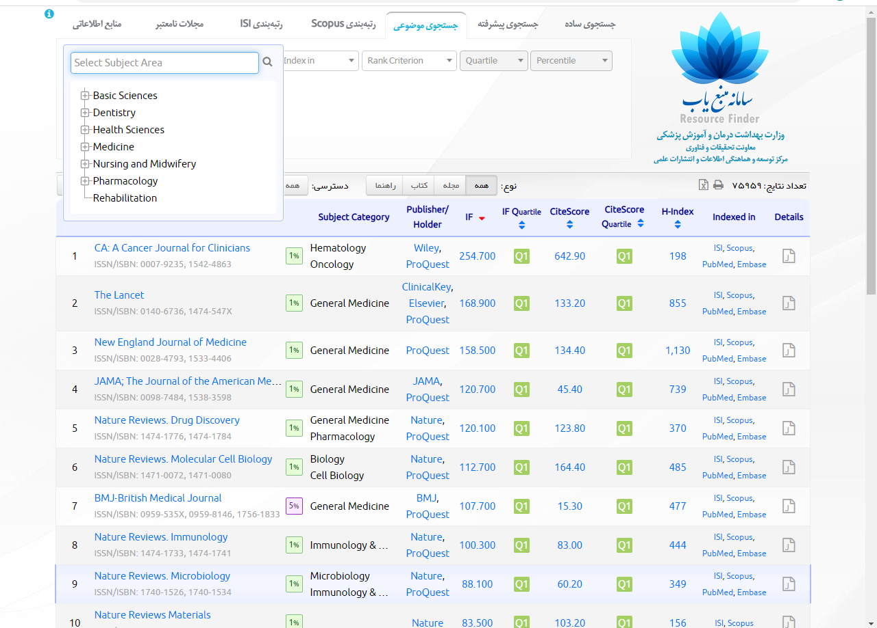

Slide 33
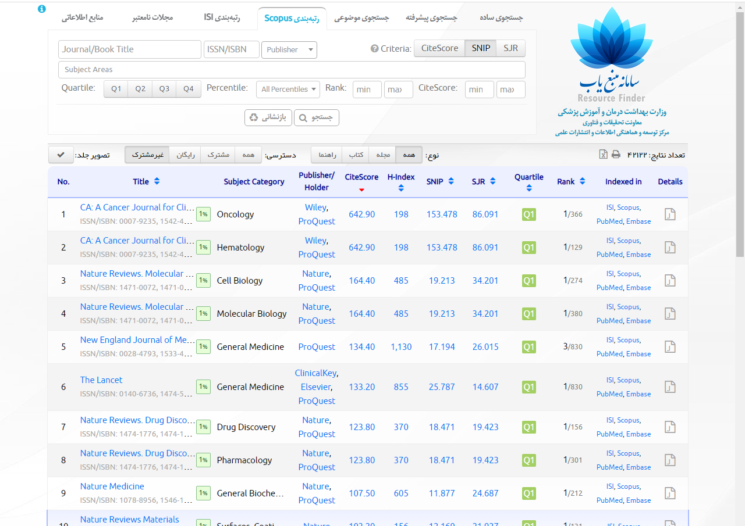

Slide 34
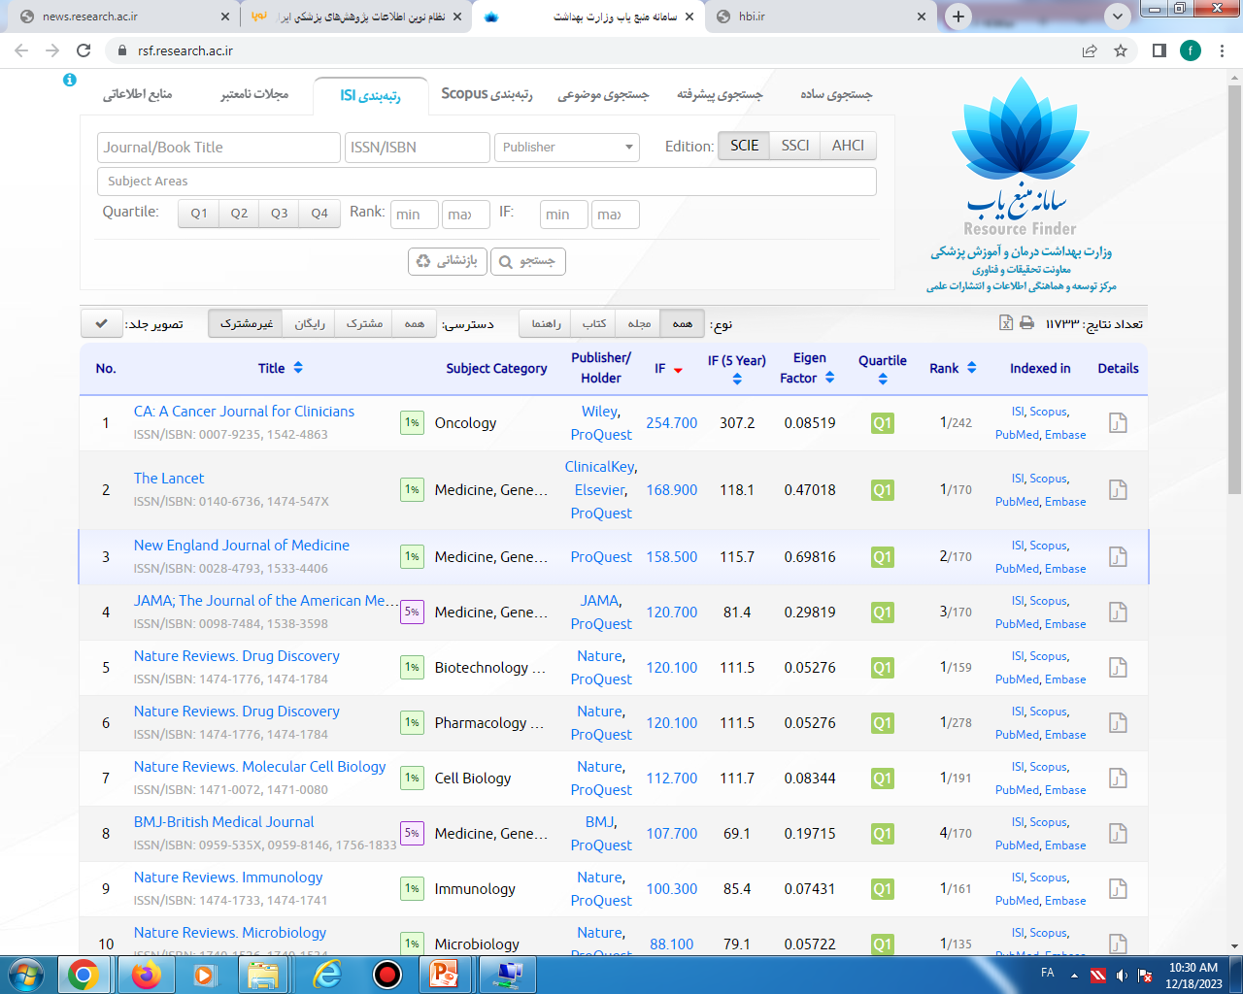

Slide 35
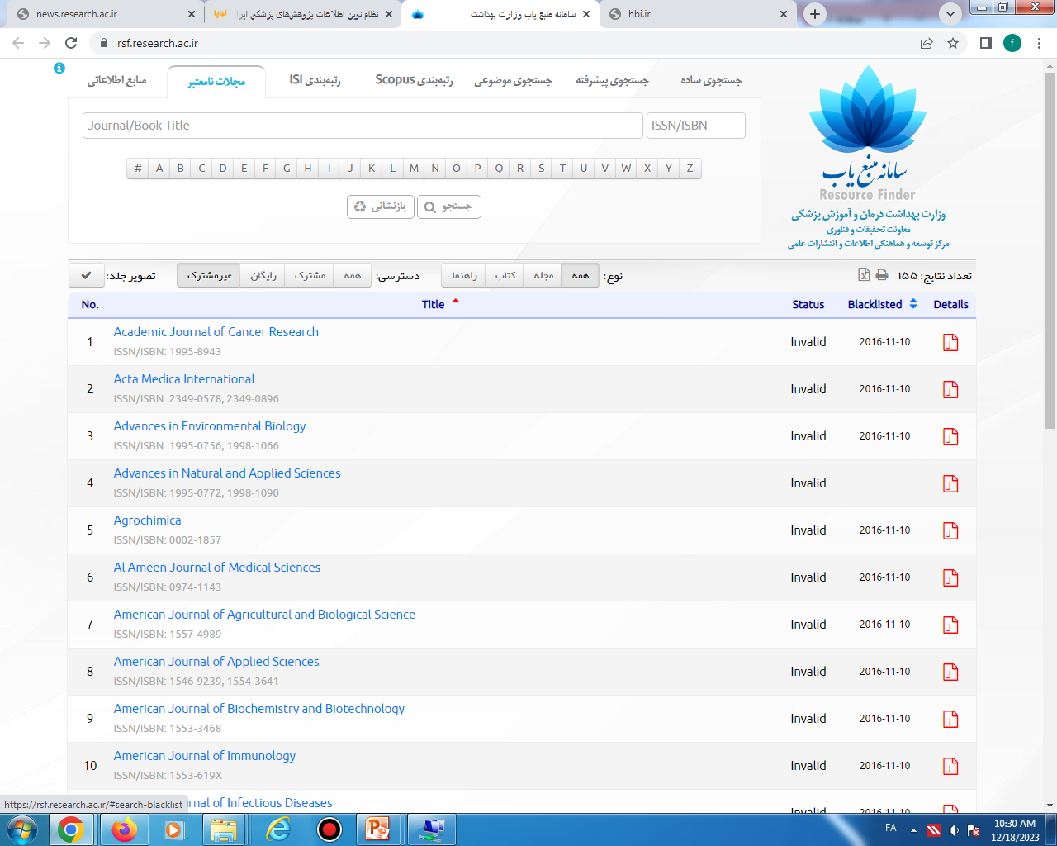

Slide 36
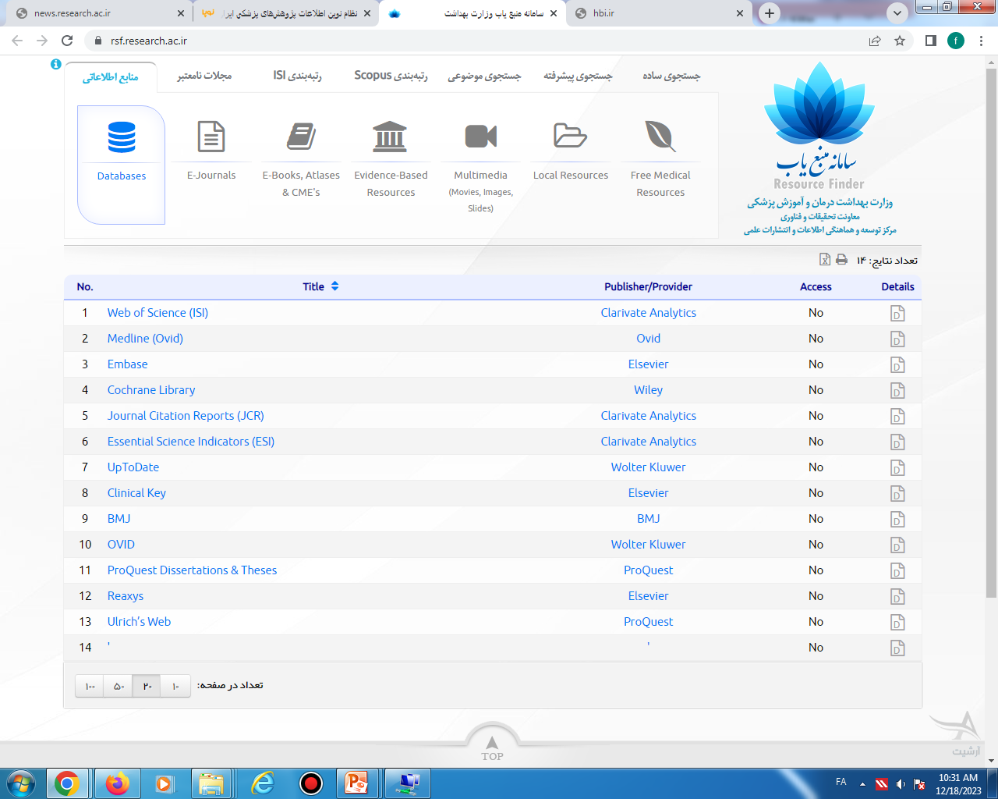

Slide 37
9. سامانه علم و فناوری دانشگاه‌های علوم پزشکی کشور در آدرس: http://usid.research.ac.ir
سامانه علم‌سنجی دانشگاه‌ها (Universities Scientometrics (Information Database - USID در سال ۱۳۹۶ با هدف استخراج و نمایش به روز شاخص‌های علم‌سنجی اعضای هیات علمی دانشگاه‌های علوم پزشکی ایران توسط مرکز توسعه و هماهنگی اطلاعات و انتشارات علمی معاونت تحقیقات و فن آوری وزارت بهداشت، درمان و آموزش پزشکی کشور طراحی، پیاده سازی و اجرا شده است.

Slide 38
. در سامانه USID اطلاعات علم‌سنجی دانشگاه‌های علوم پزشکی کشور شامل معیارهای زیر به صورت مقایسه ای و نموداری ارائه شده است:
معیار H-Index مقدار کل + با حذف خوداستنادی نهاد
تعداد کل مقالات
استنادات (کل استنادادت + با حذف خوداستنادی)
تعداد اعضای هیات علمی
تعداد و گستره جغرافیایی مقالات بین المللی
مقالات در مجلات برتر (1%، 5%، 10% و 25%) بر اساس معیارهای CiteScore، SNIP و SJR

Slide 39
مقالات پراستناد برتر (1%، 5%، 10% و 25%)
نسبت مقالات به تعداد اعضای هیات علمی
نسبت استنادات به تعداد اعضای هیات علمی
Field-Weighted Citation Impact
ساختار هرم هیات علمی
آمار دانشجویان
لیست اعضای عیات علمی
لیست دانشکده‌ها
لیست مراکز تحقیقاتی
.معیارهای فوق هم به صورت سرجمع و هم به تفکیک سال موجود هستند.

Slide 40
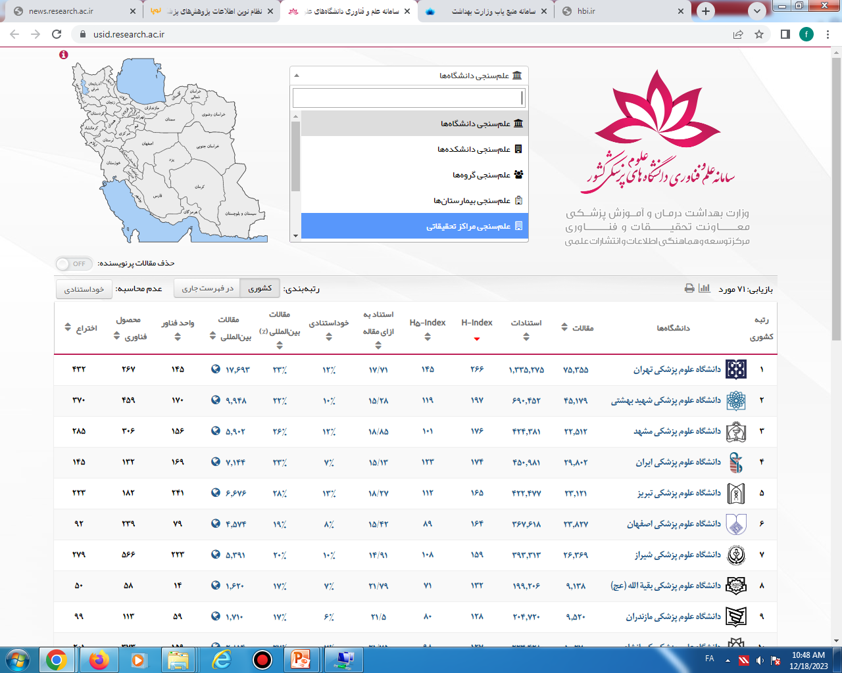

Slide 41
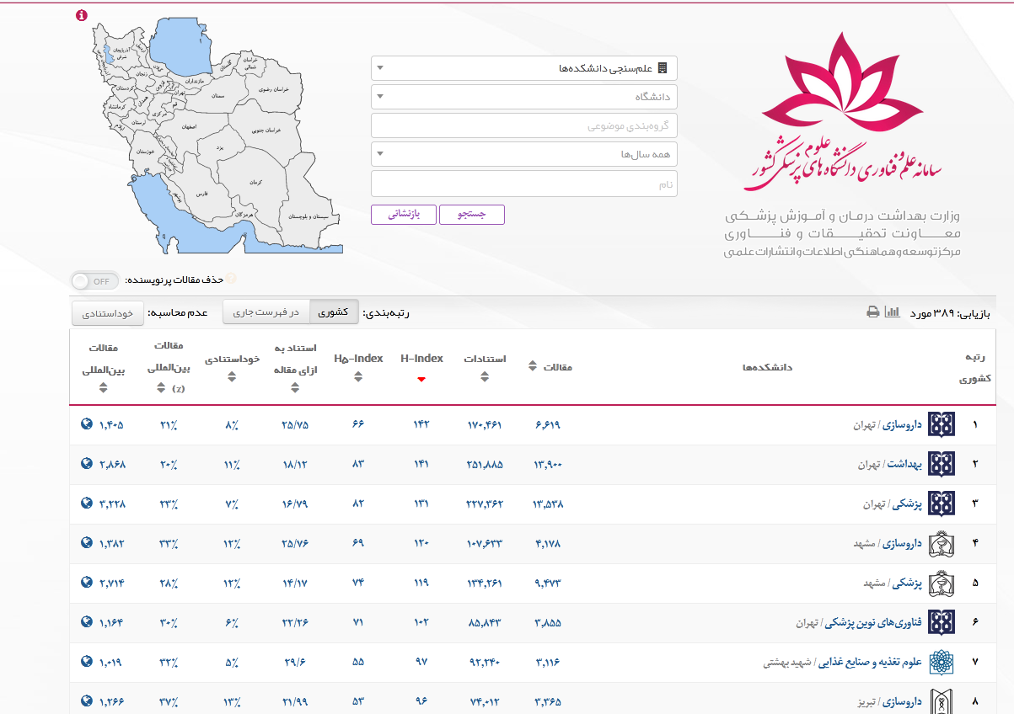

Slide 42
10. سامانه مشابهت یاب مقالات علوم پزشکی کشور در آدرس: http://ppc.research.ac.ir
این سامانه به‌منظور جلوگیری از سرقت ادبی طراحی شده و مجلات علمی پژوهشی با استفاده از نام کاربری و کلمه عبوری که در اختیار دارند؛ می‌توانند به بررسی سرقت علمی مقالات بپردازند.

Slide 43
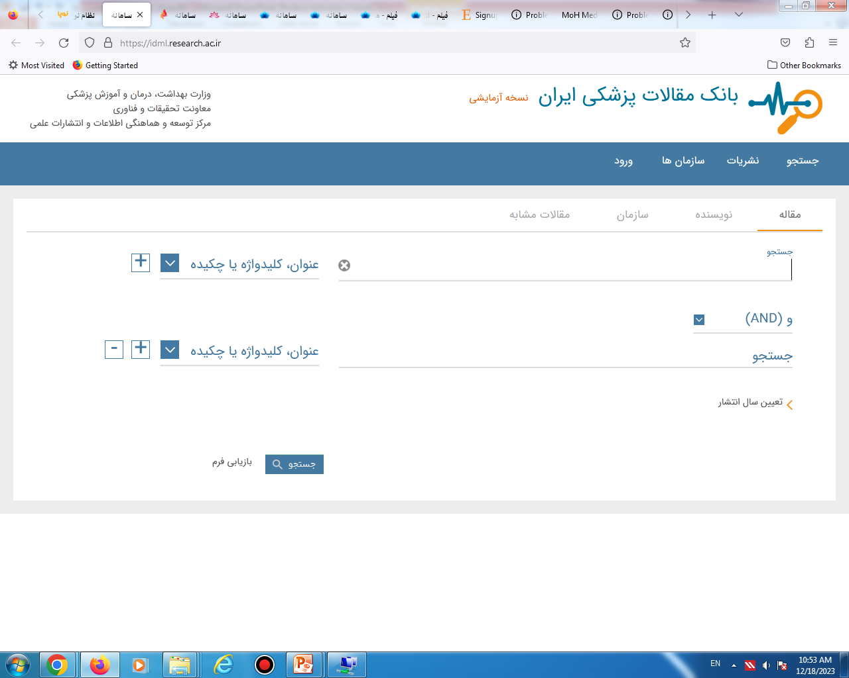
11. سامانه و بانک اطلاعات مقالات علوم پزشکی در آدرس: http://idml.research.ac.ir

Slide 44
12. سامانه خبره یاب دانشگاه های علوم پزشکی کشور: http://www.esid.research.ac.ir
جستجو بر اساس Mesh Term
ب) مرور و جستجوی درخت موضوعی MeSH

Slide 45
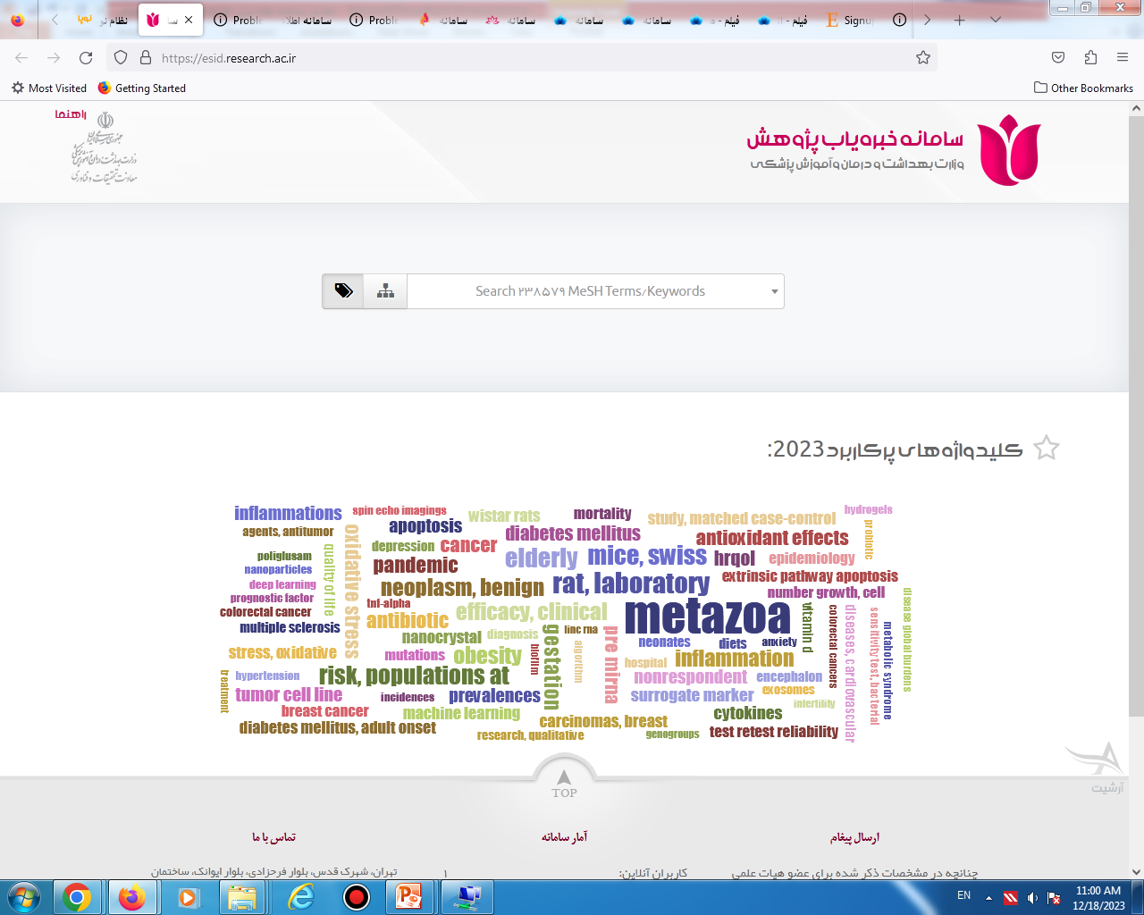

Slide 46
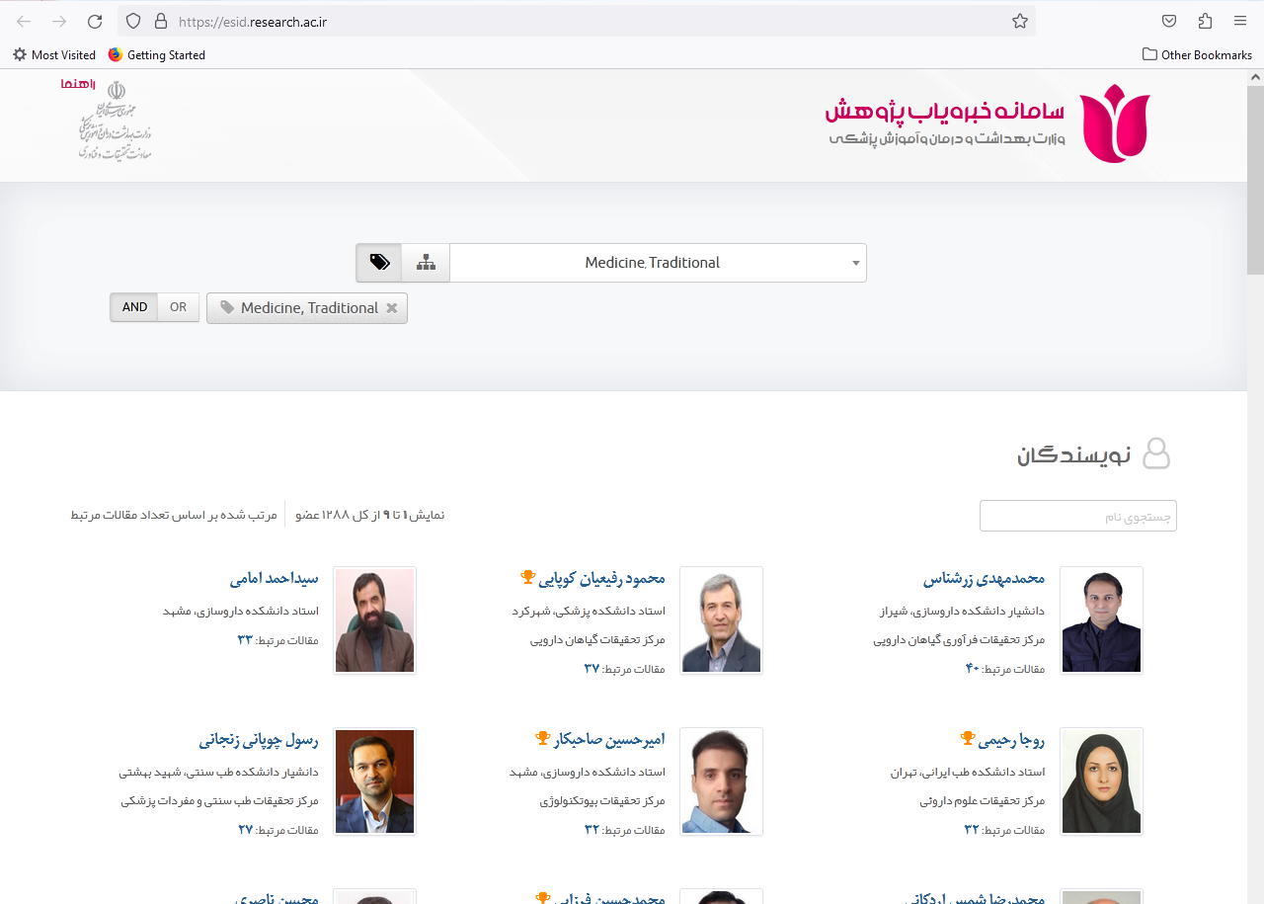

Slide 47
سامانه ارزیابی کتابخانه ها و کتابداران در آدرس:https://libval.research.ac.ir

Slide 48
سامانه جامع طرح‌های تحقیقاتی علوم پزشکی کشور به آدرس:
https://rpis.research.ac.ir/AboutUs.php
اهداف
اهداف طراحی و اجرای سامانه جامع طرح‌های تحقیقاتی علوم پزشکی کشور به شرح زیر است:
ایجاد بانک ملی و کشوری از طرح‌های تحقیقاتی و پایان‌نامه‌های دانشگاه‌ها و موسسات علوم پزشکی کشور
ایجاد بستر و زیرساخت لازم برای اجرای دقیق قانون پیشگیری و مقابله با تقلب در تهیه آثار علمی مصوب
فراهم‌سازی امکان مشابهت‌یابی عناوین و متن پروپوزال‌های تحقیقاتی و پایان‌نامه‌ها و نیز گزارش نهایی آن‌ها
صرفه‌جویی و مدیریت هزینه‌ها در پژوهش‌ها از طریق جلوگیری از انجام طرح‌ها و پایان‌نامه‌های تکراری
اطلاع‌رسانی عناوین و موضوعات در دست انجام طرح‌های تحقیقاتی و پایان‌نامه‌های علوم پزشکی کشور
پایش، رصد و مدیریت عالی طرح‌های تحقیقاتی و پایان‌نامه‌های دانشگاه‌ها و موسسات علوم پزشکی کشور
روش جمع‌آوری اطلاعات
سامانه جامع طرح‌های تحقیقاتی علوم پزشکی کشور از طریق سرویس وب خواسته شده، اطلاعات طرح‌های تحقیقاتی و پایان‌نامه‌های دانشگاه‌ها و موسسات علوم پزشکی کشور را روزانه از سامانه‌های طرح‌های تحقیقاتی دانشگاهی فراخوانی کرده و پس از اصلاح، بازبینی و راستی‌آزمایی اطلاعات، آن‌ها را تجمیع و تلفیق نموده و جستجو‌پذیر می‌سازد.

Slide 49
با تشکر

